Slide 1
Introduction
ADN comme matériel génétique
Composition chimique de l'ADN
Structure de l'ADN
Interactions entre C-G et A-T
Liaison hydrogène
Stabilisation de la double hélice de l'ADN
Formes de l'ADN
Propriétés physico-chimiques de l'ADN
Température de fusion
Facteurs influençant la Tm
Absorption de la lumière ultraviolette

Slide 2
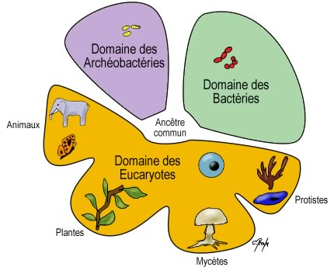
1-Introduction
La variété des organismes vivants est extraordinaire
plus de 10 millions d'espèces.
Cette différence est due au contenu en information génétique de chaque espèce
Les généticiens ont envisagé que des molécules spécifiques étaient porteuses de cette information génétique.

Slide 3
Selon Michel Morange (1994) , la biologie moléculaire est "l’ensemble des techniques et découvertes qui ont permis l’analyse moléculaire des processus les plus intimes du vivant, de ceux qui en assurent la pérennité et la reproduction"
Les origines de la Biologie Moléculaire sont liées à la naissance de la théorie cellulaire , a biochimie et La génétique
La théorie cellulaire : Découverte de la microscopie (Van Leeuwenhoek XVIIeme siècle); L’abbolition de la théorie de la génération spontanée par Francesco Redi, 1668 qui a découvert que l’apparition d’asticots sur un morceau de viande en putréfaction n’a pas lieu si l’on prend soin de recouvrir les bocaux d’une fine mousseline et les recherches de Pasteur sur les fermentations ("alcoolique", "lactique" et "acétique") et qui découvre qu’à chaque fois, un micro-organisme est à l’oeuvre.

Slide 4
La biochimie avec la découverte du principe de la catalyse (1812); L’extraction de la première enzyme la diastase à partie extraite du malt (Payen & Persoz 1830): découvert de la notion de spécificité; la reconnaissance enzyme substrat; étude des anticorps (Ehrlich 1897); Echelle de pH; Solutions "tampon" – 1902-1909; Principe de fonctionnement des enzymes (Henri, Michaelis & Menten); décryptage des grandes voies métaboliques : glycolyse, cycle de l’urée, cycle de krebs dans la premier moitié du XXeme siècle; Découverte des macromolécules (1922: Hermann Staudinger élabore le concept de polymère) et Technique de séparation et d’analyse: Chromatographie, précipitation par des sels ultracentrifugation (1924) électrophorèse (1930-1945)
La génétique : Mendel découvre en 1866 les "lois de l’hérédité" en étudiant la transmission de caractères dans des générations successives de pois; observation de la chromatine (1879), des chromosomes et de la mitose (1882) par Fleming; Redécouvre en 1900 la théorie de Mendel. Il observe l’apparition de mutations spontanées et propose un mécanisme d’évolution par mutations. – Johannsen introduit les concepts de génotype (sans le lier à l’ADN) et phénotype (1909). – Expériences de Morgan (1913) sur la transmission de caractères et de mutations chez la drosophile: preuve de l’existence des gènes et de leur localisation chromosomique (hérédité liée au sexe et première carte génétique).

Slide 5
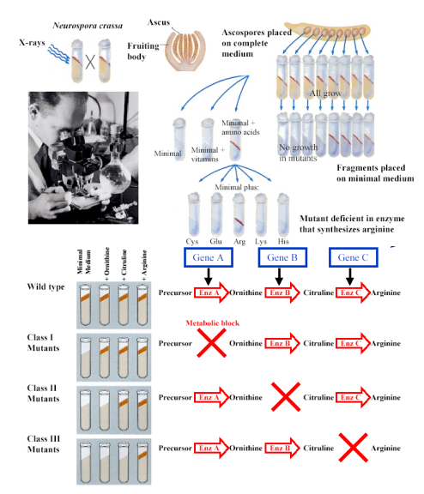
La relation un gène - une enzyme / Expérience de George Beadle et Edward Tatum - 1941
En 1903, le français Victor Henri montre que les enzymes sont des protéines.
Beadle étudie dès les années 1920 la relation entre les gènes et le caractère héréditaire, réduit à l’enzyme. Cependant les premiers travaux dans ce domaine, sur la drosophile, les papillons, la couleur des fleurs, se sont heurtés à la complexité des voies métaboliques et l’établissement d’une relation était extrêmement difficile à établir.
Beadle a finalement décidé de s’intéresser à un champignon haploïde, Neurospora, présentant un seul jeu de chromosomes, donc un seul allèle pour un gène donné, ce qui facilitait grandement toutes les interprétations. Il s’est donc adjoint les services de Tatum qui était un spécialiste des milieux de cultures de ces organismes.
Conclusion: L’ensemble de ces observations aboutit donc à la conclusion que les gènes contrôlent la synthèse des enzymes, et que chaque protéine est codée par un gène différent.

Slide 6
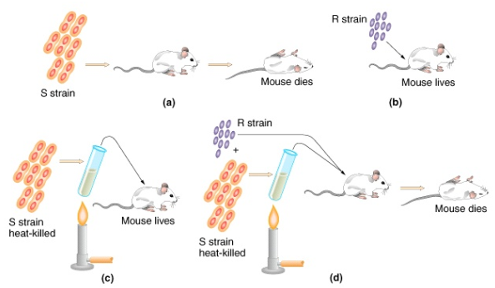
La nature chimique des gènes
En 1928, Fred Griffith découvre le phénomène de "transformation": une conjonction chez une souris de pneumocoques non pathogènes (R) et de pneumomoques virulents (S) mais tués préalablement entraîne la mort de l’animal. Les pneumocoques non pathogènes sont ainsi transformés par un facteur issu des pneumocoques virulents.
Il existe un facteur transformant de nature inconnue mais accoler aux protéines.

Slide 7
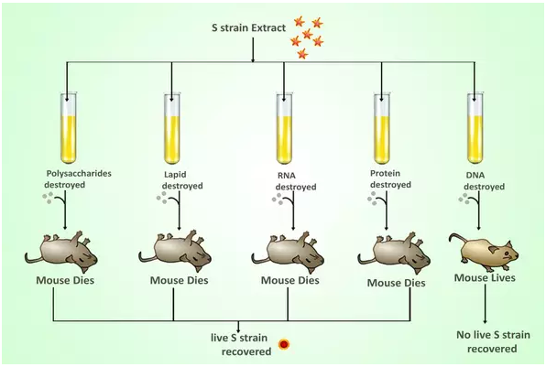
En 1944: Avery O.T., Macleod C. M. et Mc Carty M. (Rockfeller institute - New York) ont repris les expériences effectués en 1928 par Fred Griffith en utilisant les extraits de différentes biomolécules de la cellule S traités ou non par des enzymes spécifiques.
Les résultats obtenus montrent qu'il ya transformation d'un nombre de souches R en souche S lorsque l'ADN purifié est utilisé
En conclusion, l'ADN est le facteur transformant et le support de l'information génétique
Cependant, l’ADN est alors considéré comme un homopolymère dont l’élément de base serait ATGC (Takahashi 1932), et semble donc beaucoup trop rudimentaire pour être le support de l’information génétique.

Slide 8
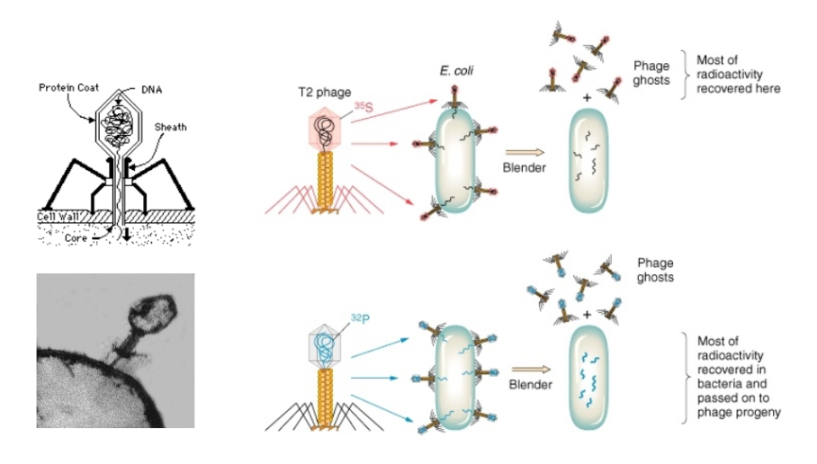
En 1952, l’expérience de Herschey et Chase utilisent des phages ayant des isotopes radioactifs permettant de tracer les protéines de la capside (soufre radioactif) et l’ADN (phosphore radioactif)
Ces phages sont utilisés pour infecter des bactéries. Immédiatement après l’infection, les bactéries sont séparées des particules phagiques par centrifugation.
Lorsqu’elles sont remises en culture, ces bactéries produisent des phages.
C'est donc l'ADN qui est porteur de l'information génétique du virus
L’analyse de la répartition de la radioactivité montre que ces bactéries ne contiennent que du phosphore radioactif : seul l’ADN a donc pénétré dans la cellule, et cette fraction est responsable à elle seule de la reproduction du phage.

Slide 9
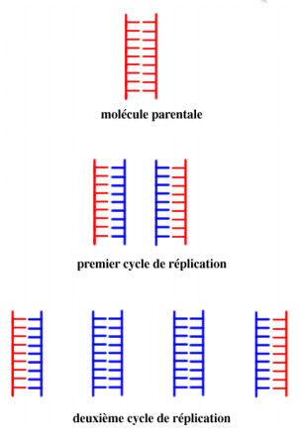
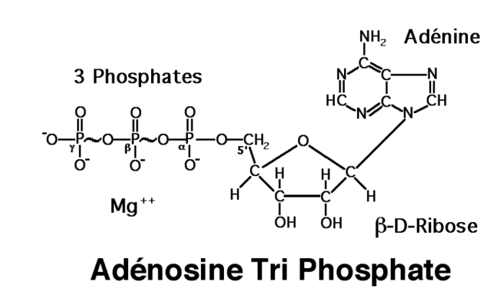
Composition chimique de l'ADN
Les travaux de Kornberg 1950 à 1960 révélèrent que les précurseurs de l'ADN étaient des nucléotides riches en énergie (dNTP, dCTP, dTTP, dGTP).
Les acides nucléiques sont composés de molécules simples comme l’acide phosphorique (H₃PO₄), écrit souvent Pi, des oses à 5 carbones (β-D-Ribose et 2'-désoxy-β-D-Ribose) et des bases azotées (purines: A et D ou pyrimidines: U, T et C).

Slide 10
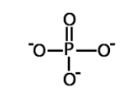
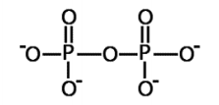
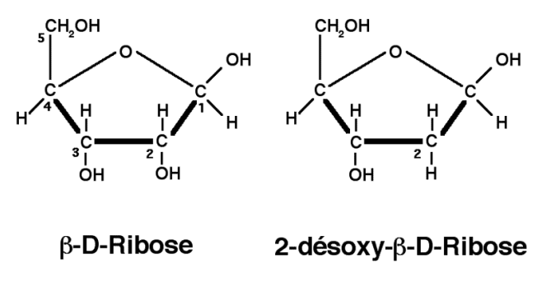
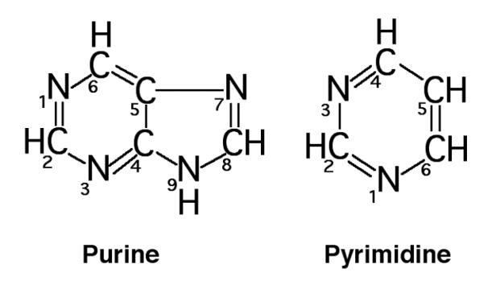
Ces molécules simples sont:
L’acide phosphorique (H₃PO₄), écrit souvent Phosphate inorganique (Pi)
Phosphate inorganique (Pi)
Pyrophosphate (PPi)
Triphosphate (TPi)
Des oses à 5 carbones (2'-désoxy-β-D-Ribose) et D-Ribose
Le désoxyribose confère à cet acide nucléique une plus grande stabilité propre à sa fonction de conservation de l’information génétique.
β-D- Ribose
2- desoxy-β-D- Ribose
Des bases azotées (purines: A et D ou pyrimidines: T et C).
Purines
Pyrimidines

Slide 11
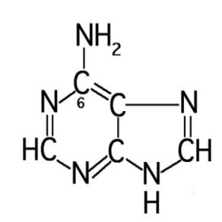
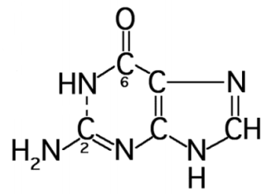

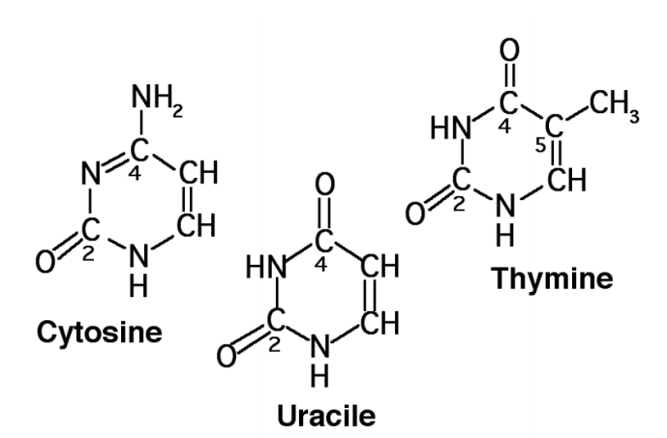
Les bases puriques (l’adénine et la guanine) ont un double noyau aromatique comportant à gauche un cycle hexagonal de 4 carbones et 2 azotes et à droite un cycle pentagonal de 3 carbones (dont 2 communs avec le précédent) et 2 azotes.
L’adénine est constituée d’un noyau purine dont le carbone 6 porte une fonction amine. Elle est la seule des bases nucléiques dont la formule ne contient pas d’atome d’oxygène.
La guanine est constituée d’un noyau purine dont le carbone 2 porte une fonction amine et le carbone 6 une fonction cétone.
Les bases pyrimidiques (la cytosine, l’uracile et la thymine) ont un noyau aromatique hexagonal de 4 carbones et 2 azotes.
La cytosine est constituée d’un noyau pyrimidine dont le carbone 4 portent une fonction amine et le carbone 2 une fonction cétone.
L’uracile est constituée d’un noyau pyrimidine dont les carbones 2 et 4 portent des fonctions cétone.
La thymine est aussi constituée d’un noyau pyrimidine dont les carbones 2 et 4 portent des fonctions cétone, mais dont le carbone 5 est lié à un méthyle

Slide 12
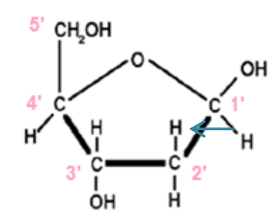
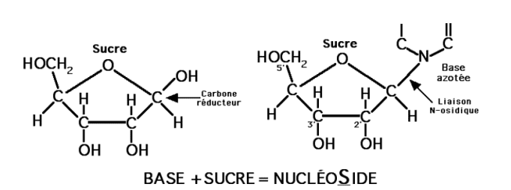
Nucléoside
Les sucres (ribose ou désoxyribose) se lient aux bases azotées par des liaisons impliquant un des azotes de la base (azote n°1 des pyrimidines ou azote n°9 des purines) et le carbone n°1 de l’ose (carbone réducteur ou fonction semi-acétalique). Ce sont des liaisons N-osidiques.
La liaison d’une base azotée avec un des sucres donne un nucléoside. Un nucléoside est donc formé d’une base et d’un sucre liés par une liaison N-osidique.
Dans un nucléoside, on numérote les atomes de la base par des chiffres : 1, 2, 3, etc... et pour les distinguer, les carbones du sucre sont numérotés 1’, 2’, 3’, etc

Slide 13
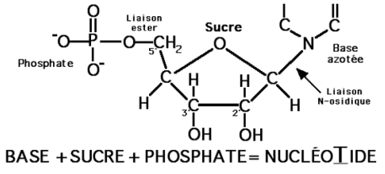
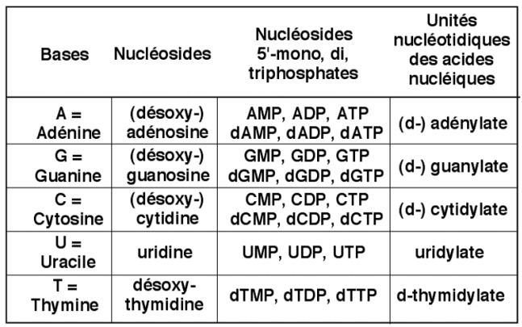
Nucléotide
Un nucléotide est formé d’une base azotée, liée par une liaison osidique avec un sucre et une estérification de la fonction alcool primaire (carbone n°5’) du sucre et une des trois fonctions acides du phosphate
Chaque nucléoside peut être lié à un, deux ou trois phosphates.

Slide 14
La liaison formée entre deux phosphates donne un anhydride avec une liaison très riche en énergie, et la liaison entre le groupement acide du phosphate et l'hydroxyle du sucre donne une liaison ester.
La liaison formée entre le sucre et la base est une liaison osidique de type β-N-glycosidique
Liaison anhydride d’acide phosphorique
Liaison ester.
Liaison osidique

Slide 15
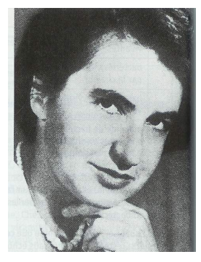
Interactions entre C-G et A-T
En 1950: Erwin Chargaff (1905-2002) a fait l'équivalence en bases dans l'ADN des animaux, végétaux, bactéries et phages et avaient montré que pour toute molécule d’ADN, le nombre de molécules d’adénine est égal au nombre de molécules de thymine (A=T), et que celui de cytosine est égal à celui de guanine (G=C).
Donc
le rapport A + G / T + C ≈ 1 (purines / pyrimidines ≈ 1)
Le rapport AT / GC est variable selon les espèces

Slide 16
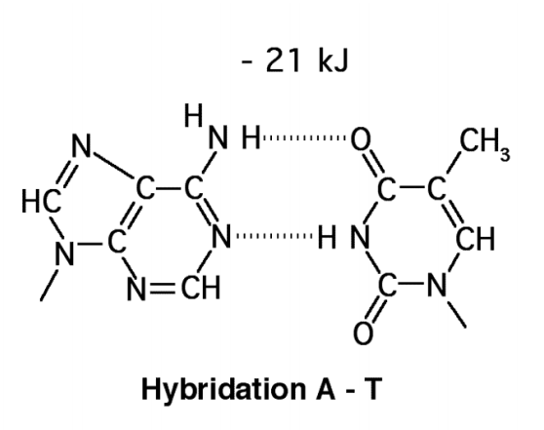
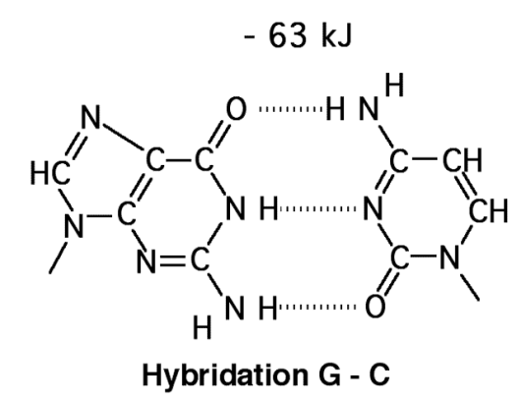
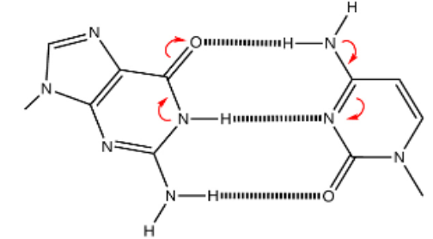
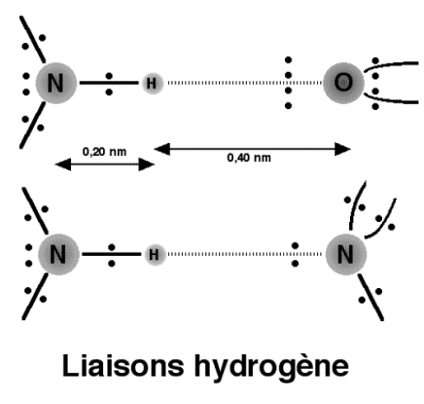
Ces nucléotides sont liées par des liaisons hydrogènes et assurent la stabilité thermodynamique de la double hélice en stabilisant les paires de base.
L’hybridation guanine-cytosine est plus stable (3 liaisons hydrogène, -63 kJ) que celle entre adénine et thymine (2 liaisons hydrogène, -21 kJ).
Les atomes d’azote et surtout d’oxygène possèdent respectivement deux et quatre électrons de leur couche périphérique qui ne participent pas aux orbitales des liaisons covalentes de la molécule. Ceci leur confère un caractère nucléophile qui leur permet d’exercer une attraction sur les atomes électrophiles voisins, en particulier les atomes d’hydrogène : cette attraction constitue une liaison hydrogène plus forte.

Slide 17
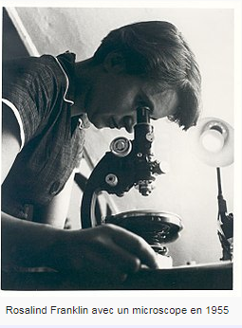
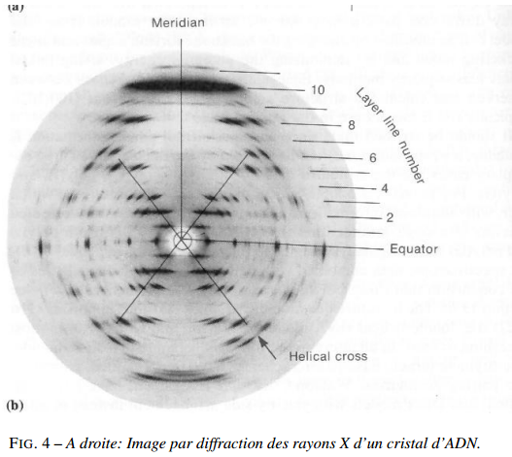
Structure de l'ADN
En 1952-1953: Rosalind Franklin (1920 – 1958) a obtenu une excellente photographie d'ADN par diffraction des rayons X (le cliché 51)
La diffraction des rayons X consiste a explorer la structure d’une molécule, en la cristallisant, en la bombardant de rayons X et en récupérant les rayons X sur un écran. L’écran en question porte des nuages d’impact dont la densité et la disposition dépendent de la position des atomes rencontrés par les rayons X au passage

Slide 18
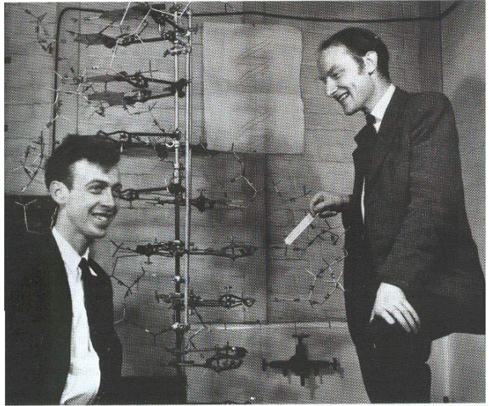
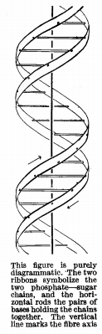
En 1953, la structure de l’ADN (la forme B) est établie par Watson et Crick, à partir de l’interprétation de clichés de diffraction des rayons X réalisées par Franklin, et les travaux d’Erwin Chargaff
L’analyses en microscopie électronique, a montré que le diamètre de la molécule d’ADN est de 20 Å, ce qui suggérait que cette molécule comportait deux chaînes de désoxyribose-phosphate.
Les bases ou nucléotides (A,T,C,G) s’organisent en pairs A-T et G-C
Cet appariement permet un enroulement quasi-parfait en hélice droite des deux chaînes sucre-phosphate qui portent ces nucléotides;
La forme B de l'ADN est caractérisée aussi par la présence de deux sillons, le petit sillon et le grand sillon

Slide 19
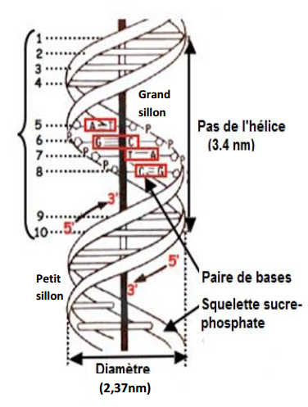
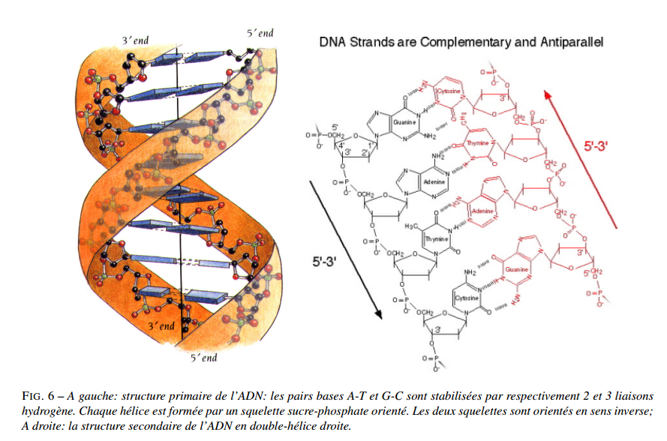
L’hélice possède un pas d’environ 10 paires de bases, qui sont espacées de 3.4 Å, donc le pas vaut environ 3.4 nm.
La structure est stabilisée par
Interaction (liaisons hydrogène) entre les bases,
L’empilement successif des paires de nucléotides le long de la double-hélice ("stacking" du à des interactions hydrophobes)
Les interactions des groupements sucre et phosphate avec le milieu aqueux (interactions hydrophiles).

Slide 20
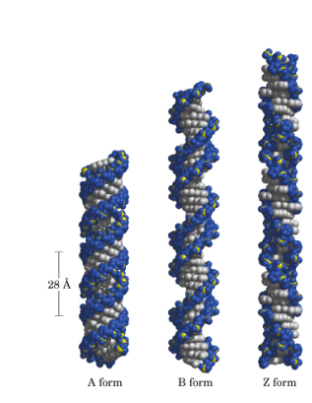
Formes de l'ADN
Il existe plusieurs structures hélicoïdale de l'ADN. Jusqu'a présent, six formes ont été décrites (A,B,C,D,E et Z), mais la plupart d'entre elles ont été trouvées dans des conditions expérimentales contrôlées.
Paramètre | ADN A | ADN B | ADN Z
Sens de l'hélice | droite | droite | gauche
Motif répété | 1 bp | 1 bp | 2 bp
Rotation par paire de bases | 32,7° | 34,3° | 60°/2
Paire de bases par tour d'hélice | 11 | 10,5 | 12
Pas de l'hélice par tour | 2,82 nm | 3,32 nm | 4,56 nm
Allongement de l'axe par paire de bases | 0,24 nm | 0,32 nm | 0,38 nm
Diamètre | 2,3 nm | 2,0 nm | 1,8 nm
Inclinaison des paires de bases sur l'axe de l'hélice | +19° | −1,2° | −9°
Torsion moyenne (propeller twist) | +18° | +16° | 0°
Orientation des substituants des bases sur les résidus osidiques | anti | anti | Pyrimidine : anti, Purine : syn
La forme (B) la plus répandue.
La forme (A), de diamètre plus grand et de pas plus petit, est stable en milieu anhydre;
La forme (Z), hélice gauche stable à haute concentration en sel;
L’intérêt biologique de ces structures demeure incertain

Slide 21
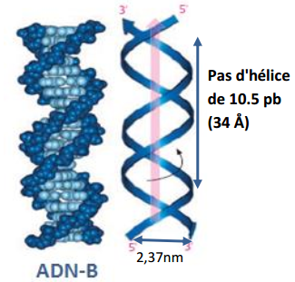
Forme d’ ADN B
Décrite par Watson et Crick en 1953. Elle est la forme biologique la plus importante
Cette forme est caractérisée par un pas (tour) d'hélice de 10,5 paires de bases (34 Å) et un diamètre de 2,37nm et la présence de deux sillons, le petit et le grand sillon au fond desquels les protéines font des liaisons avec l’ADN
Les liaisons des protéines avec l’ADN sont spécifiques (liaisons hydrogène) ou non spécifiques (interactions de Vander-Waals, et interactions électrostatiques générales).

Slide 22
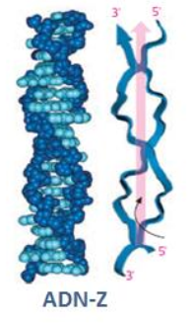
Forme d’ADN Z
Forme une double hélice à rotation gauche
Le nombre de paires de bases par tour d'hélice est de 12
Le pas d'hélice est de 4.56 nm, et un diamètre de 1.8 nm
Le squelette présente une conformation en zigzag favorisée par un taux de GC élevé (moins lisse que l'ADN-B).
Il ya un seul sillon, qui ressemble au petit sillon de l'ADN-B
Les phosphates sont plus proches les uns des autres que dans l'ADN-B.
L'ADN-Z ne peut pas former de nucléosomes.
La transformation de l'ADN-B en ADN-Z se fait lors de la transcription des gènes (au site d'initiation de la transcription).

Slide 23
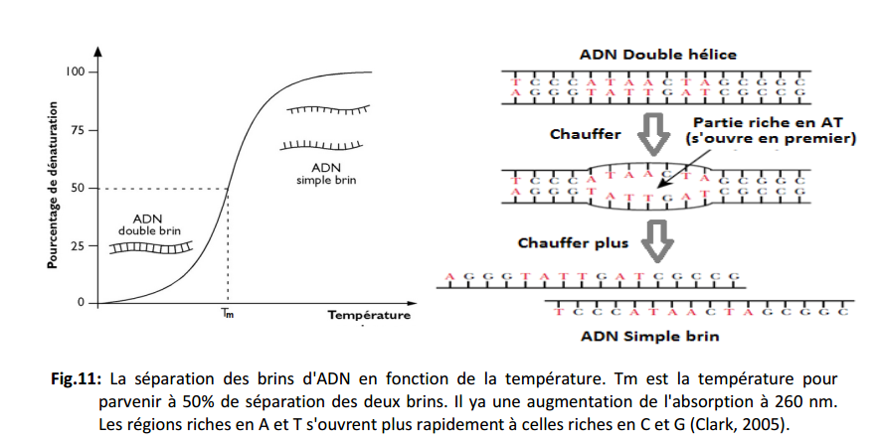
Propriétés physico-chimiques de l'ADN
Les liaisons hydrogène et les interactions hydrophobes qui maintiennent la structure en
double hélice sont des forces faibles ainsi une énergie relativement petite peut séparer les deux brins, par un processus appelé dénaturation .
Cette dénaturation est positivement corrélée avec l’augmentation de l'absorption à 260 nm

Slide 24
Température de fusion
Si une solution d'ADN est chauffée, à une certaine température, les liaisons hydrogène
qui assurent la cohésion des 2 brins appariés se rompent. On parle de fusion de l'ADN
caractérisée par la température de fusion (Tm : melting temperature).
Tm est la température pour parvenir à 50% de séparation des deux brins. Les régions riches en A et T s'ouvrent plus rapidement à celles riches en C et G (Clark, 2005).
Avec un refroidissement progressif une effet inverse se fait c’est la renaturation de l’ADN avec formation des liaisons hydrogènes entre les bases azotés.
La dénaturation et la renaturation des brins d'ADN en solution sont des reconstitutions critiques pour diverses fonctions biologiques normales (réplication; transcription …etc.).

Slide 25
Facteurs influençant la Tm
La température de fusion est influencée par plusieurs facteurs :
- C + G % : la Tm augmente avec l'augmentation du% CG
Pour les petites séquences comme les amorces (17 à 31) Tm= 4(C+G) + 2(A+T)
- Les cations (mono ou divalent).
- Les polyamines.
- Les protéines.

Slide 26
Absorption de la lumière ultraviolette
La propriété d'absorption des purines et pyrimidines dans l'UV à 260nm, et les
protéines à 280nm permet de doser les acides nucléiques (C: concentration), et aussi bien d'estimer la contamination par les protéines lors de la purification des acides nucléiques.
C = A260*DF*100 (unité: µg/µl A: Absorbance, DF: facteur de dilution)
P (pureté) = A260 /A280 (Une solution d'ADN est considérée pure si 1.7 ≤ P ≤ 2)

Slide 27
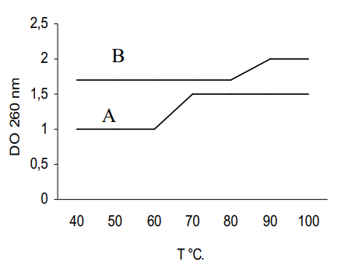
Exercice 1
Deux molécules d’ADN double brins A et B d’origines différentes sont constituées de 647 pb. L’ADN A est résistant à l’action des exonucléases tandis que l’ADN B est hydrolysé par ces enzymes.
1) Quel est le poids moléculaire en dalton de ces deux molécules d’ADN ?
2) Donner leur longueur en µm
3) Que pouvez-vous déduire quant à leur structure ?
4) L’ADN C linéaire mesure 0.33 µm et a un PM=291 Kd, quelle est la structure de cet ADN ?
5) On chauffe des solutions ADN A et B et on mesure leur absorbance en 260nm en fonction de l’augmentation de la température (voir fig.). Que signifient les différences enregistrées pour les ADN A et B à 40°C ?
6) En quoi les 2 ADN A et B diffèrent-ils ?
7) Une solution c1 de l’ADN C a une absorbance de 2.8 à 25 °C. en mélangeant 2.5 ml de cette solution à 7.5 ml d’eau on obtient la solution c2. Compléter la figure en portant la DO de la solution c2 en fonction de l’augmentation de la température.
8) On soumet ensuite les solutions A et C à un refroidissement progressif ; schématiser la courbe de renaturation. Expliquer les résultats.
9) La DO d’une solution de l’ADN A est mesurée à 260nm (DO= 1.34) et à 280nm (DO = 0.89). Que pouvez-vous dire quant à la pureté de cette solution ? calculez la concentration de cette préparation.

Slide 28
Exercice 2 :
Soient les trois désoxypolynucléotides à double chaîne suivants :
5’ ATGCGTC GTACCGTAGTACT 3’
3’ TACGCAGCATGGCATCATGA.5’
5’ GATCAATATAATCTATT CGA 3’
3’ CTAGTT ATATTAGATAAGCT 5’
5’ GACCGGACGCACCGAGCGCT 3’
3’ CT GGCCTGCG TGGCT CGCGA 5’
1. Quel est le polynucléotide qui a la température de fusion la plus élevée ?
2. Quel est celui qui a la Tm la plus basse ?
3. Si celles-ci sont respectivement 85°C et 45°C, quelle sera la Tm du troisième
polynucléotide ?
4. Même questions pour la densité, sachant que la densité la plus élevée est de 1,730g/cm3, la
plus basse est de 1,690g/cm3.

Slide 29
Exercice 3
Répondre aux questions ci-dessous
a) Quelles sont les principales molécules qui composent l’ADN ?
b) Le rapport A+T/G+C dans un simple brin d’une molécule d’ADN est de 0.2. Quel est le rapport A+T/G+C du brin complémentaire ?
c) Quel est le rapport A+G/T+C dans la double chaîne de l’ADN ?
d) La composition en bases de deux ADN A et B est:
Que vous suggère la composition en bases de l’ADN A et l’ADN B ? Pourquoi ?
 | A | G | C | T
ADN A | 25 | 24 | 19 | 34
ADN B | 20 | 29 | 28 | 20

